Slide 1



U- was?
Arbeiten mit UI & UX
ein Workshop von Anton, Lennart & Pia
START

Slide 2
GLIEDERUNG
Vorstellungsrunde
Theoretische Grundlagen: UI & UX
Überblick: UI
Praxisübungen
Feedback

Slide 3
Vorstellung
Wer sind wir?
Unsere Spiele

Slide 4
WIR
Pia
Anton
Lennart

Slide 5
CALLAFUL
Pias Spiel

Slide 6
AUTOSPIEL
Lennarts und Antons Spiel

Slide 7
Theoretische Grundlagen: UI & UX
Was ist UI?
Was bedeutet UX?
UI & UX

Slide 8

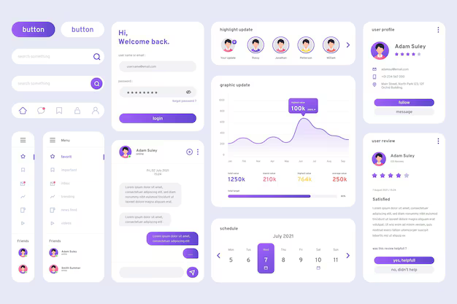

WAS IST UI?
„User Interface“ = Benutzerschnittstelle
kann Hardware/Software/Kombination aus beidem sein
→ Startbildschirms eines Smartphones
→ Knöpfe am Smartphone

Slide 9

WAS IST UI?
andere Beispiele: Was denkt ihr ist UI?
„Graphical User Interface“ =
Grafische Schnittstelle
HAUPTAUFGABEN:
Funktionen bereitstellen und Informationen aufnehmen/wiedergeben
Benutzern Zugang zur technischen Seite eines Systems geben
Notes:
Beispiele:
Sprachsteuerung: Bei Systemen wie Alexa oder Siri
virtuelle Umgebungen, die mithilfe von Bewegungen gesteuert werden: Hier sind Sensoren und Kameras die Schnittstelle zwischen Benutzer und Maschine.
„Graphical User Interface“ =
Grafische Schnittstelle (meist für Computeranwendungen)

Slide 10
WAS BEDEUTET UX?
„User Experience“ = Nutzererfahrung
entwickelt um UI Design zu verbessern
es geht primär um Erfahrungen und Eindrücke, die Benutzer bei der Interaktion mit Systemen sammeln → Zielgruppe kennen
Unterkategorien:
visuelles Design = möglichst intuitiv, Benutzeroberfläche, die leicht verständlich und einfach zu bedienen ist
Usability = Funktionalität und Nutzen im Alltag, Benutzerfreundlichkeit testen
Hauptaufgabe: feststellen, wie schnell Benutzer Sinn, Konzept, Bedienung und Zweck einer Anwendung erfasst, sowie Effektivität im Alltag testen

Slide 11

UI & UX
UX und UI wollen ein Interface schaffen, dass intuitiv ist und Zugang zu allen Funktionen bietet
eine gute UI ist nichts wert, wenn die User Experience nicht gut ist

Slide 12
Überblick: UI
Menüs
Komponenten

Slide 13
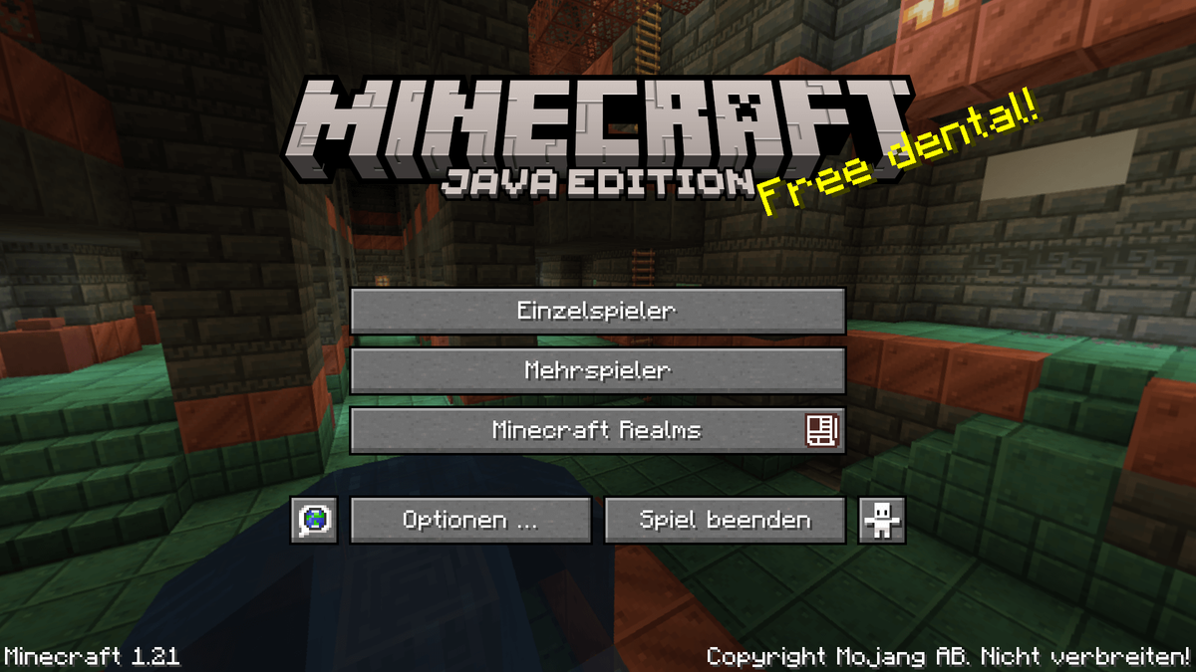
HAUPTMENÜ

Slide 14
PAUSENMENÜ

Slide 15
UI-KOMPONENTEN
Buttons
Images
Labels
TextFields

Slide 16
Praxis
How to Unity Editor
Aufgaben

Slide 17
HOW TO UNITY EDITOR
Die Fenster
Die wichtigsten Begriffe
Navigation in SceneView/Manipulation von GameObjects

Slide 18
AUFGABE 1
Szene öffnen und wechseln

Slide 19
TEXTQUELLEN
https://www.gal-digital.de/de/digitalisierung-blog/was-bedeutet-ux-ui

Slide 20
BILDQUELLEN
https://de.wallpapers.com/wallpapers/blauer-4k-weltraumnebel-hd-x8cxcv8kv8nifawc.html
https://de.minecraft.wiki/w/Menü
https://cubisten.de/magazine/ux-und-ui-design-der-unterschied/
https://de.freepik.com/fotos-vektoren-kostenlos/ui

